Slide 1
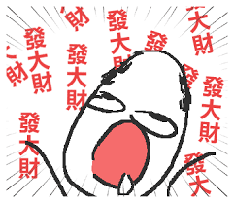

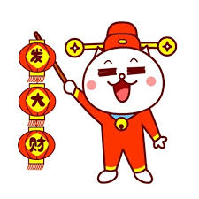
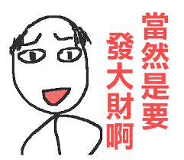
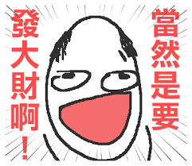
發大財-第一組
香蕉煎餅滷肉飯 高雄發大財
行政院長在台北 台北發大財
高雄市有韓國瑜 無法發大財
台灣總統蔡英文 台灣發大財

Slide 2
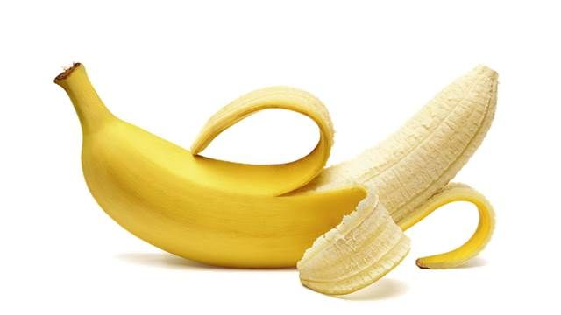
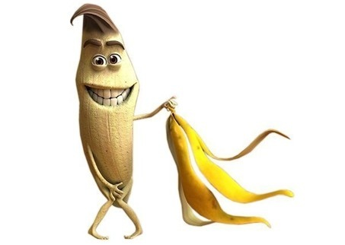
香蕉歌-第二組
香蕉彎彎真可愛 香蕉好好吃
我現在要吃香蕉 因為我好餓
哥哥要吃香蕉了 因為想減肥
大家都想吃香蕉 因為彎彎的

Slide 3
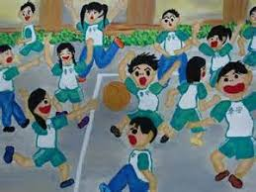
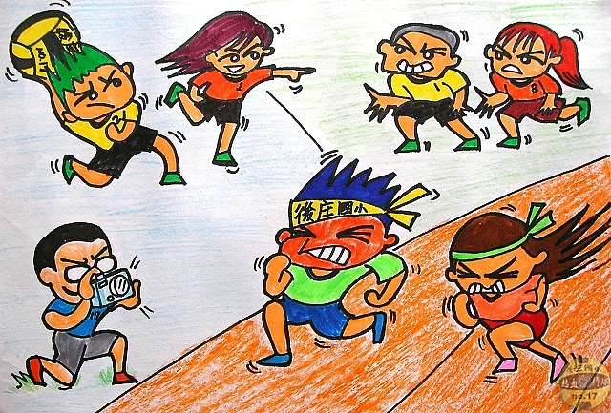
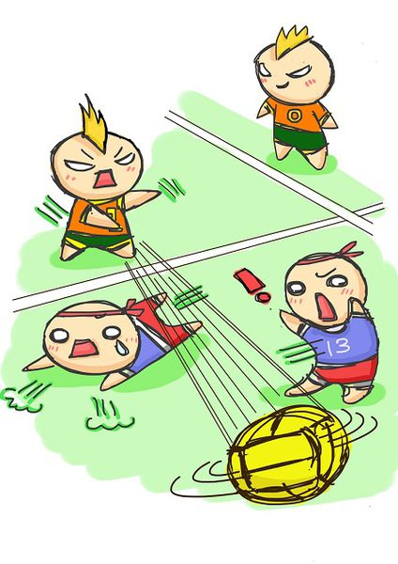
打躲避球-第三組
我們在打躲避球 打得很開心
打到對方好臭屁 打人好爽喔
有人被球打到了 我們太強了
真是厲害到爆了 我們打贏了

Slide 4

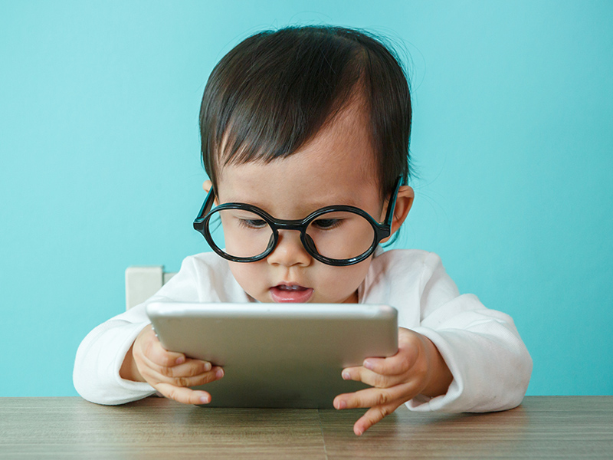
打電動-第四組
我現在要打電動 打到近視了
我哥哥要打電動 打到上癮了
我弟弟要拿手機 拿來打電動
魏鎧橞愛打電動 打到眼瞎掉

Slide 5
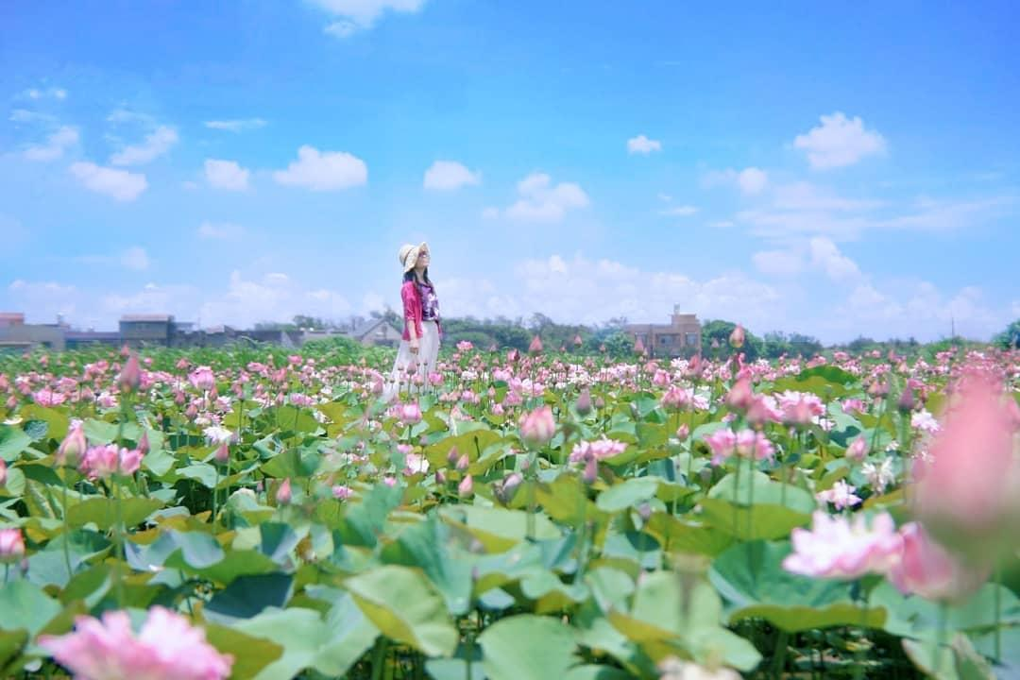
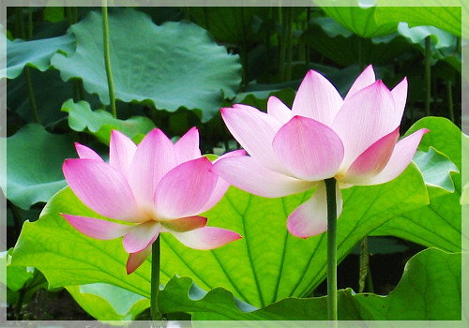
蓮花季-第五組
如果日日蓮花開 誰會關自己
漂亮蓮花夏天來 好運跟著來
帥哥美女來賞花 照片人人要
每人拍出美蓮花 開心走回家

